Slide 1
Gastvrij parkeren
Toelichting RVS 81 Parkeerbelastingverordening 2017

Slide 2
Wat ging vooraf?
RIB 138; Nieuwe koers bereikbaarheid en parkeren in gastvrije stad (sept 2016)
RVS 65; Uitwerking nieuwe koers bereikbaarheid en parkeren in gastvrije stad (okt 2016)

Slide 3
Visie
Venlo positioneren als gastvrije centrumstad in Euregio
Gastvrijheid betekent:
Heldere herkenbare aantrekkelijke routes
Vindbare en voldoende parkeergelegenheid en goede bewegwijzering en informatievoorziening
Een parkeerproduct dat keuzes biedt; bijvoorbeeld parkeren op straat of in een garage, parkeren dichtbij of parkeren op (loop)afstand, parkeren per uur of per per dag betalen
Optimaal betaalgemak in geval van betaald parkeren
Schoon, heel en veilig parkeren

Slide 4
Huidige situatie
Grote diversiteit parkeerproducten veelal specifiek per locatie (uitlegbaarheid)
Doelgroepen worden soms bediend en soms niet (uitlegbaarheid / gelijkheids-beginsel)
‘Lappendeken’ tarieven en max. parkeerduur (begrijpelijkheid)
Geen dagtarief in parkeergarages en op parkeerterreinen
Conclusie: niet gastvrij

Slide 5
Waar willen we naartoe?
Eenvoudige gastvrije tarievenstructuur en parkeerduurregulering:
Overdekt parkeren duurder dan buiten parkeren
Nabij centrum parkeren duurder dan op enige afstand parkeren
Invoering maximaal dagtarief
Vereenvoudiging maximum parkeerduur in en rond centrum
Budgettair neutraal

Slide 6
Wat is het voorstel? (1)
Overal invoering dagtarief m.u.v. ca. 200 straatppl in centrum (max. 2 uur)
Dagtarieven:
Parkeergarages € 11,00
Parkeerterreinen € 10,00
Straat € 8,00
Gedifferentieerd parkeertarief in garages en terreinen:
maandag t.m. vrijdag 8.00 – 18.00 uur (€ 2,10 / € 1,80)
zaterdag en zondag 8.00 – 18.00 uur (€ 2,40 / 2,10)
alle dagen 18.00 – 8.00 uur (€ 1,80 / € 1,50)

Slide 7
Wat is het voorstel? (2)
Straatparkeren:
Centrum € 2,30 p.u. (max. 2 uur)
Buiten centrum € 2,00 p.u. (+ dagtarief)
Rosarium € 16,00 per dag

Slide 8
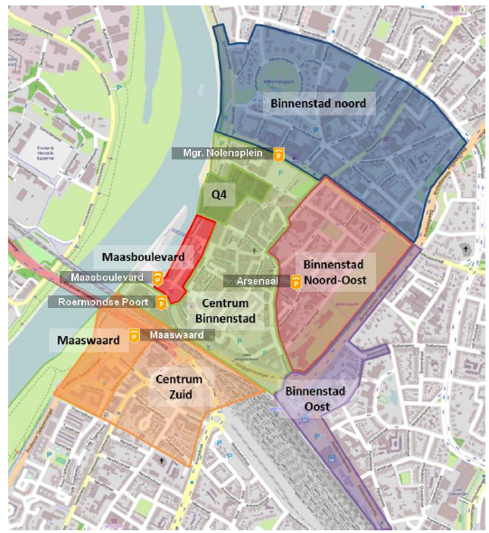
Wat is het voorstel? (3)
Faciliteiten bewoners en
werkers:
Meer uniformiteit (niet
specifiek per deelgebied)
Max. aantal abonnementen
per locatie
Indien maximum is bereikt,
dan elders faciliteren
Kosten 2e abonnement
Additionele parkeerfaciliteit voor m.n. werkenden stedelijk centrum (spooremplacement)

Slide 9
Proces
Stakeholders (29 november)
Raad (7 – 14 – 21 december)
Implementatie per 1 februari 2017

